Slide 1



Outils Data : Comment améliorer leur accessibilité pour les populariser ?
Enzo Bonnal
Maître d’apprentissage : Bruno Kauffmann Tutrice enseignante : Fatiha Zaïdi

Slide 2
Rôle de DIESE: (Data Intelligence Enablers and Software Environment)
Accompagnement des autres entités dans :
Traitement massif des données disponibles
Réalisation de mesures prédictives
Mise à disposition d’environnements adaptés
Sécurité des données
Déploiement des solutions

Slide 3
Outils Data : Comment améliorer leur accessibilité pour les populariser ?

Slide 4
PyKhiops

Slide 5
Khiops:
Outil de machine learning
Classification et Régression supervisées
Clustering

Slide 6
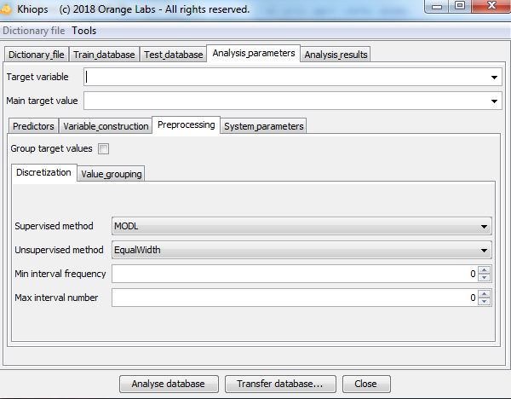

Slide 7
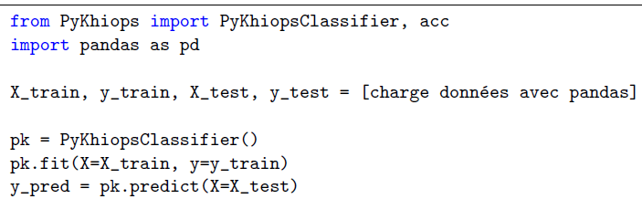


Exemple de script

Slide 8
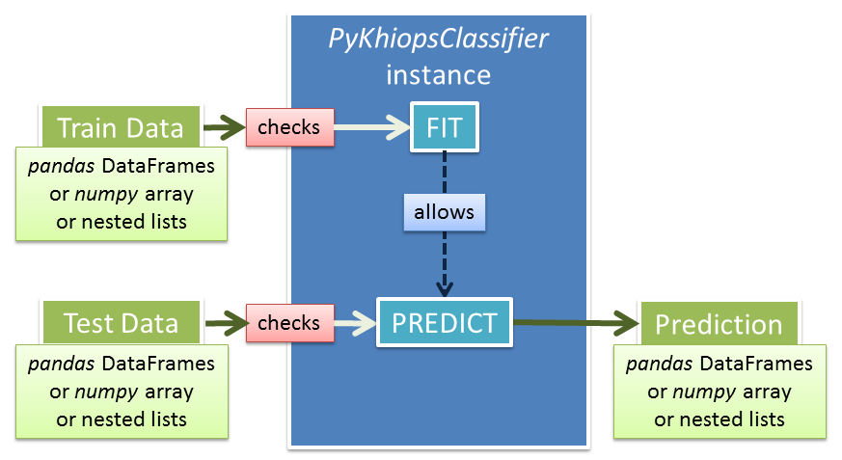
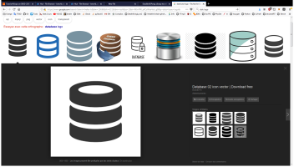
Writes
Reads
Writes

Slide 9
Pseudonymizer

Slide 10
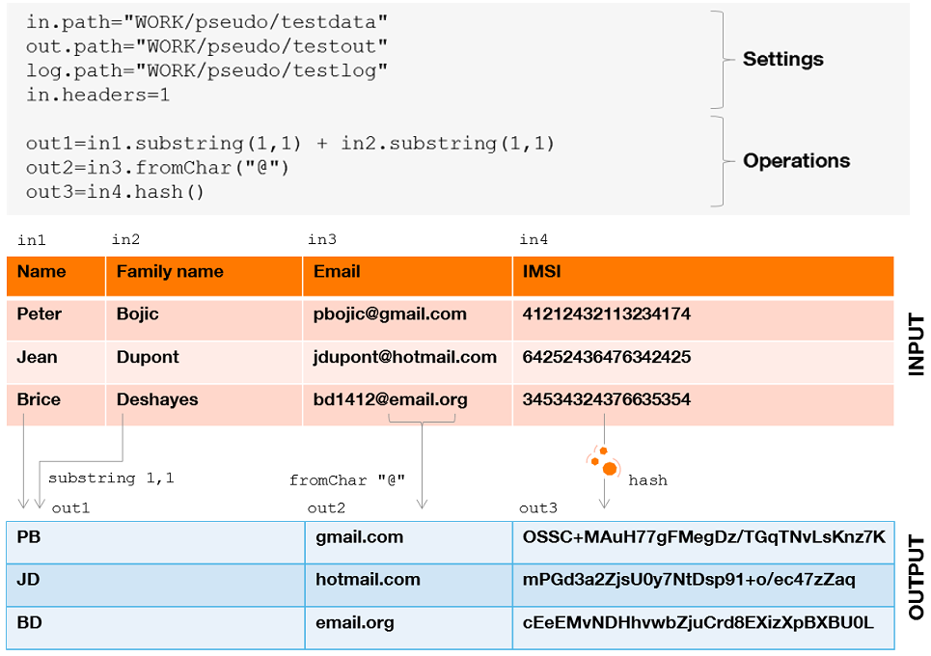
Exemple de besoin :
crédits : Nebojsa Topolscak

Slide 11
Exemple de besoin :
crédits : Nebojsa Topolscak

Slide 12
Exemple de besoin :
crédits : Nebojsa Topolscak

Slide 13
Exemple de besoin :
crédits : Nebojsa Topolscak

Slide 14
crédits : Nebojsa Topolscak

Slide 15



Slide 16
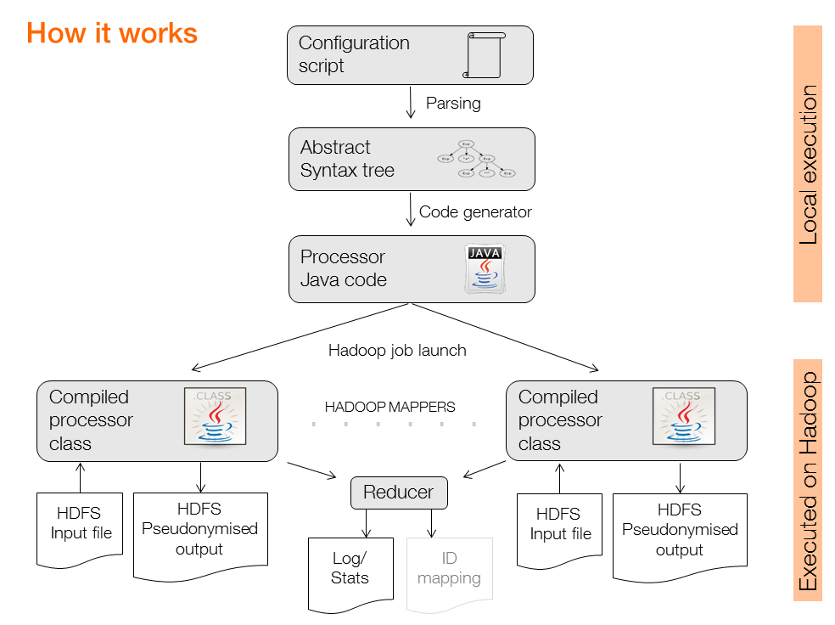

crédits : Nebojsa Topolscak

Slide 17
INPUT :
id, name, email, ip
308, Toy Story (1995), marc@live.com, 159.8.244.119
299, Die Hard (1988), marc@live.com, 159.8.244.119
299, Die Hard (1988), jean.dupont@orange.fr, 24.37.248.45
291, Twister (1996), serge@hotmail.com, 134.71.255.139
38, Aladdin (1992), bernard@gmail.com, 133.70.122.98
65, Casper (1995), enzo.bonnal@u-psud.fr, 196.88.249.72
…

Slide 18
CONFIG :
in.path = "/PATH/movies.csv"
out.path = "/PATH/movies_pseudo.csv“
log.path = "/PATH/movies_logs.csv"
out.keepHeaders = 1
in.separator = ","
out.separator = "\t"
in.names = id, name, email, ip
out1 = id
out2 = name
out3 = email.fromChar("@", skipLine)
out3.header = "email_domain"
out4 = ip.createHashMap(map1)
out4.header = "hashed_ip"

Slide 19
OUTPUT :
id name, email_domain hashed_ip
308 Toy Story (1995) live.com HiSqevy8bPHx6CTI87
299 Die Hard (1988) live.com HiSqevy8bPHx6CTI87
299 Die Hard (1988) orange.fr 119P0ltRNR5BVWdvFi
291 Twister (1996) hotmail.com 5R8UblJOTpI7CSTkjk
38 Aladdin (1992) gmail.com A7AED0H5x8gM93C813
65 Casper (1995) u-psud.fr Nqi9938A862C3CHfiz
…

Slide 20
MAP :
map1 :
159.8.244.119 HiSqevy8bPHx6CTI87
24.37.248.45 119P0ltRNR5BVWdvFi
134.71.255.139 5R8UblJOTpI7CSTkjk
133.70.122.98 A7AED0H5x8gM93C813
196.88.249.72 Nqi9938A862C3CHfiz
…

Slide 21
LOGS :
STAT:
hdfs://PATH/movies.csv
duration:976ms,
linesTotal:100000,
invalidLines:3,
headersSkipped:0,
fieldErrorsTotal:0,
linesWithFieldErrors:0,
invalidLinesBuffer:3/10(not saturated)
130, Restoration (1995), unknown, 218.195.148.201
5, Chasing Amy (1997), unknown, 16.214.37.162
268, Curdled (1996), unknown, 87.237.93.170

Slide 22
Merci !

Slide 23
